Slide 1
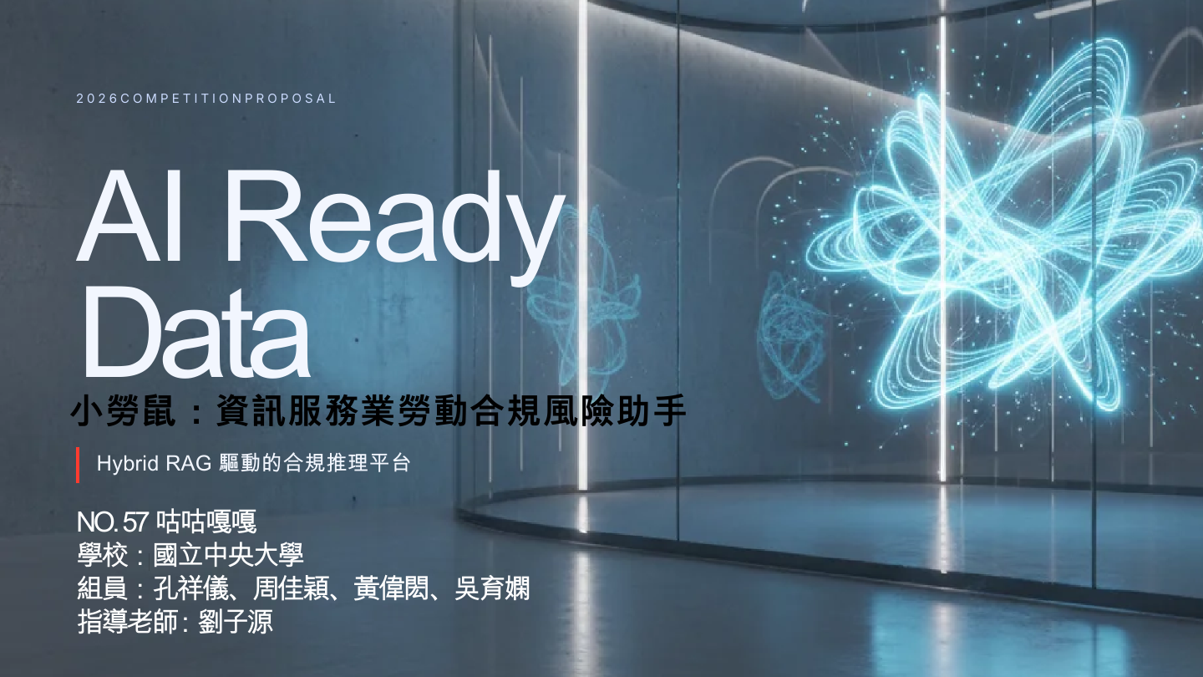
Hybrid RAG 驅動的職災與法遵風險作戰室

Slide 2
痛點與量化佐證
風險已經發生在 HR、PM、管理層日常裡
HR 人資
PM 專案主管
公司管理層
痛點：
職災發生不知道 8 小時內要做什麼，資遣程序不確定是否合規
痛點：
客戶端事故責任不清，專案趕工加班紀錄不足
痛點：
不知道同業被罰什麼，勞檢來了措手不及
3–30 萬
1,883 件
1,114 家次
漏報重大職災罰鍰
違反加班費給付裁罰
北市單年度開罰
•
HR：每年 6,000+ 件資遣費勞資爭議
•
PM：加班費裁罰總額 6,200 萬，出勤紀錄最高罰 100 萬
•
管理層：北市單年度總罰鍰 7,545 萬
AI 是公司的「合規煙霧偵測器」
01

Slide 3
解決方案：一個知識庫，兩種決策視角
同一事故，依身份輸出企業義務或勞工權益
企業端
Hybrid RAG
共用知識庫
勞工端
•
公司現在該做什麼
•
我能申請什麼
•
誰負責、少做會怎樣
•
VectorRAG 查法規原文
•
要準備什麼文件
•
需要哪些文件
•
GraphRAG 展開推理鏈
•
申請期限與受理單位
•
刑責 / 罰鍰 / 民事賠償
•
裁罰層支撐同業對標
•
申訴或調解路徑
法律顧問是救火隊，小勞鼠是合規煙霧偵測器
02

Slide 4
應用與使用情境
三個高頻決策入口，對應 IT 公司真實工作場景
A
應急導航
B
精準止損
C
法規風險雷達
•
職災、客戶現場、IDC、通勤公出、不法侵害
•
資遣 / 解僱前
•
勞檢前 / 年度內控
•
使用者：HR / PM / EHS
•
使用者：HR / Legal
•
使用者：管理層 / HR
•
輸出：事故判定、SOP、文件、罰則、刑責
•
輸出：程序、期限、舉證、調解風險
•
輸出：同業裁罰、法條熱點、改善建議
事故發生時，每小時都是罰款計時器；資遣不合規，調解輸了是天價；同業被罰什麼，就是你的下一個風險。
03

Slide 5
傳統 LLM vs 小勞鼠
回應評審會問的問題：現在 LLM 這麼強，你們好在哪？
比較項目
一般 LLM
小勞鼠 Hybrid RAG
資料來源
可能憑模型記憶
官方 PDF + 裁罰 CSV + GraphRAG
推理方式
文字回答為主
事故 → 法規 → 義務 → 文件 → 罰則
可追溯性
難確認依據
可回到節點、法條、裁罰案例
產業性
泛用
專注資訊服務業
輸出
一般建議
可執行 SOP / 風險清單
核心差異：不是只答得出來，而是能把法條、義務、文件、罰則、刑責串成決策鏈。
04

Slide 6
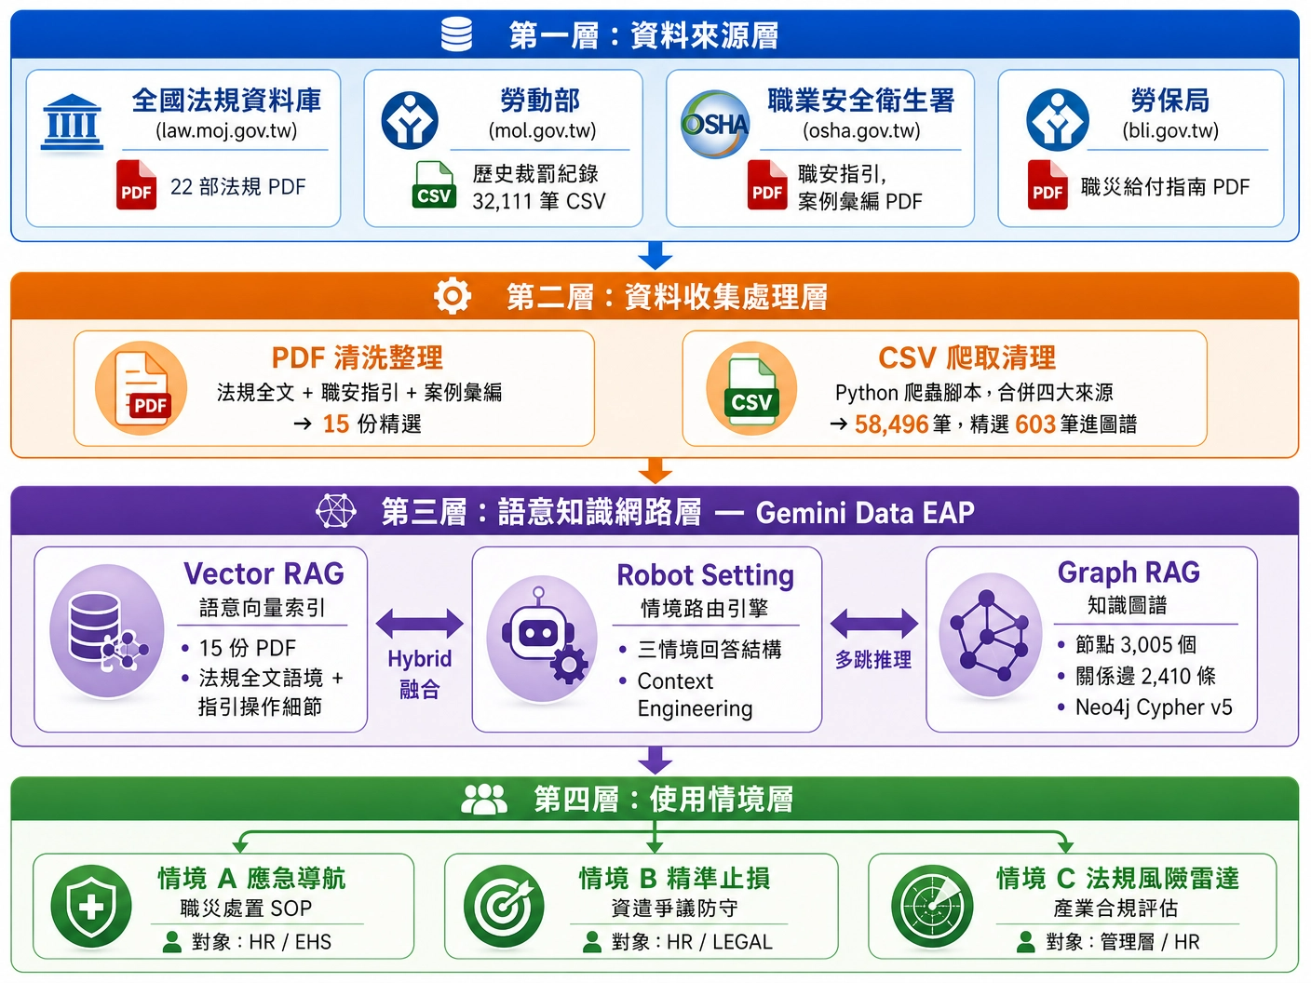
技術架構
直接使用專案既有架構圖，不重新生成流程圖
VectorRAG
GraphRAG
Robot Setting
Risk Layer
PDF 法規 / 指引 / 案例原文
義務 / 權益 / 文件 / 罰則 / 刑責
控制三情境回答格式
裁罰資料支撐同業對標
05

Slide 7
結構化資料一：資料收集與處理
GraphRAG 把法規知識變成可遍歷的推理鏈
資料來源
取得方式
筆數
用途
處理流程
LBR 勞動部裁罰公告
Python 爬蟲
32,111
工資、工時、資遣裁罰
1. 多源採集
OSHA 職安署案例
Python 爬蟲
475
職安案例
2. 格式標準化
勞退條例裁罰
Open Data CSV
9,427
勞退義務
3. 關鍵字分類
災保法裁罰
Open Data CSV
16,483
災保行政義務
4. 精選 603 筆案例入圖
合併清理版
自動化腳本
58,496
風險雷達與同業對標
5. 匯入 GraphRAG
06

Slide 8
結構化資料二：知識圖譜建模
766 節點、2,410 邊、0 懸空邊
節點類型
數量
關係群
關係
邊數
功能
事故類型
6
核心義務 / 權益鏈
R1–R5
206
事故→法規→義務/權益→文件
法規條文
39
裁罰案例鏈
R6–R8
1,914
產業→違規→案例→法條
企業義務
11
刑事 / 民事責任鏈
R9–R13
52
義務→刑責→負責人連帶
勞工權益
9
IT 工作情境鏈
R14–R20
214
情境→事故→證據→任務→角色
裁罰案例
603
風險雷達 / 罰則鏈
R21–R24
24
違規→法條→罰則→受理單位
工作情境
8
合計
24 種
2,410
0 懸空邊
其他 11 種
90
合計
766
07

Slide 9
非結構化資料：VectorRAG PDF
簡報展示 15 份核心 PDF；後台完整上傳 32 份
類型
核心文件
來源
法規
勞基法、職安法、災保法、性平法、勞動事件法、大量解僱法、勞資爭議處理法、民法、刑法
law.moj.gov.tw
給付指南
職災給付指南合輯
bli.gov.tw
職安指引
不法侵害預防指引、異常工作負荷指引、腦心血管疾病認定參考
osha.gov.tw
案例
重大職災統計、職災判決摘要、案例彙編
osha.gov.tw / 司法判決
VectorRAG 用於語意檢索，讓 AI 回答口語問題時能引用官方原文。
08

Slide 10
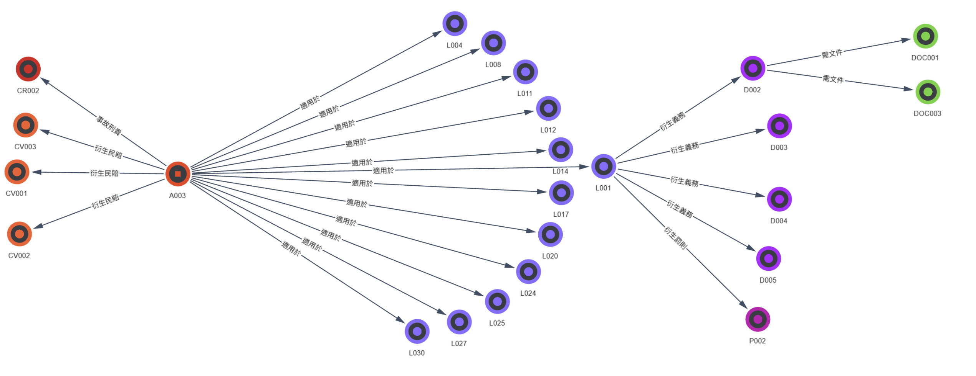
模型設計：事故如何變成決策鏈
直接使用既有 Graph 節點截圖，不重新生成流程圖
核心鏈：工作情境 S → 事故 A → 法規 L → 企業義務 D / 勞工權益 B → 文件 DOC → 罰則 P / 刑責 CR / 民事賠償 CV
範例：S004 → A003 → L001/L002 → D002/D003 → DOC001/DOC003 → CR002
09

Slide 11
Prompt Design 與 Context Engineering
三類 Prompt 對應三種產品情境
應急導航
精準止損
風險雷達
事故責任判定
法定義務查詢
雙面介面切換
資遣程序確認
舉證缺口分析
同業對標
裁罰統計
工程師到客戶機房搬伺服器扭傷，誰負責？
要資遣表現不佳的工程師，有哪些程序？
100 人 IT 公司常加班，主要違規風險是什麼？
Robot Setting：繁體中文、台灣法規語境；先判斷使用場景；回答必須包含判定、義務、文件、罰則、風險；引用格式為法規名稱§條號；Cypher 使用 Neo4j v5，禁用 OVER()。
10

Slide 12
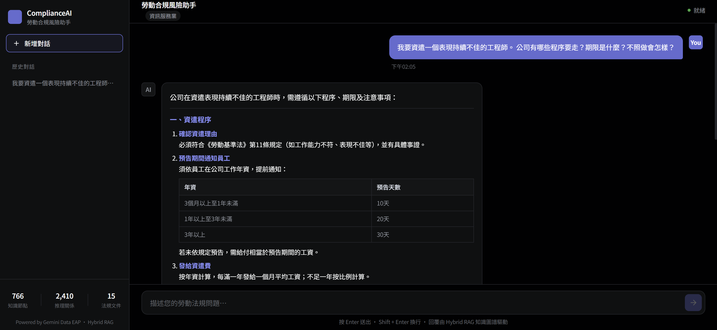
API 與介面雛形
直接使用既有深色 UI 截圖，不重新生成介面圖
核心 API
•
POST /chat/create
•
POST /chat/{id}
•
GET /chat/{id}/messages
介面功能
•
身份切換
•
情境選擇
•
結構化回答
•
GraphRAG 路徑
11

Slide 13
Demo 1：應急導航，駐點工程師機房搬運受傷
EAP QA 畫面
AI 回答重點
我是 IT 公司人資。工程師到客戶機房支援維修，搬伺服器時扭傷腰送醫。客戶說現場由我們公司管，我們說是客戶指揮。這算職災嗎？誰要負責？
•
S004 → A003，職災成立初判
•
勞基法§59 補償
•
勞基法§63-1 連帶責任
•
文件：派工單、門禁紀錄、合約、診斷證明
此區可在 Canva 中替換為實際平台 QA 截圖
•
風險：業務過失傷害、民事賠償
S004 → A003 → L001/L002 → D002/D003 → DOC001/DOC003 → CR002
12

Slide 14
Demo 2：精準止損，資遣程序合規確認
EAP QA 畫面
AI 回答重點
我要資遣表現不佳的工程師，有哪些程序？期限是什麼？不照做會怎樣？
•
確認資遣理由、預告期、資遣費
•
非自願離職證明
•
工資 / 出勤 / 績效紀錄
•
勞動事件法§37 工資推定
此區可在 Canva 中替換為實際平台 QA 截圖
•
大量解僱需 60 日前計畫
S008 → A006 → L023/L024/L025 → D009–D011
13

Slide 15
Demo 3：法規風險雷達，100 人 IT 公司同業對標
EAP QA 畫面
AI 回答重點
我們是 100 人 IT 公司，常有加班，評估主要違規風險。
•
工資給付、加班費、工時紀錄
•
災保法行政義務
•
資訊服務業工資工時裁罰 2,363 件
•
災保法裁罰 687 件
此區可在 Canva 中替換為實際平台 QA 截圖
•
建議：先補出勤紀錄、加班核准、on-call 工時規則
IND_08 → VP → L → D / DOC
14

Slide 16
Demo 4：雙面介面，同一事故 HR 與勞工不同輸出
同一事故：工程師去客戶端開會途中發生車禍，現在住院。
HR 端輸出
勞工端輸出
判斷通勤 / 公出 / 職災
可申請傷病給付、醫療給付
公司補償與通報義務
失能或照護給付可能性
應備證據與文件
診斷證明、事故證明、薪資資料
罰則與責任邊界
受理單位：勞保局 / 勞工局
核心展示：同一知識庫、同一事故，GraphRAG 依身份走不同決策路徑。
15

